Slide 1





Υπουργείο Ανάπτυξης
“Η Εθνική Στρατηγική Έξυπνης Εξειδίκευσης 2021-2027
και η σχέση της με τις
Περιφερειακές Στρατηγικές Έξυπνης Εξειδίκευσης”
Θεματικές Παρεμβάσεις και Προτεραιότητες του Τομέα «Τουρισμός, Πολιτισμός, Δημιουργικές Βιομηχανίες»
Κωνσταντίνος Τζαμαλής
Στέλεχος της Δ/νσης
Σχεδιασμού και Προγραμματισμού
Έρευνας και Καινοτομίας
Χαλκίδα, 3 Ιουνίου 2026
Εξειδίκευση των δράσεων της Περιφερειακής Στρατηγικής Έξυπνης Εξειδίκευσης Στερεάς Ελλάδας, στο πλαίσιο της ΔΕΑ, στον τομέα της Βιομηχανίας της Εμπειρίας

Slide 2
Περιεχόμενα
  Λίγα Λόγια για την Γενική Γραμματεία Έρευνας και Καινοτομίας
  Εθνική Στρατηγική Έξυπνης Εξειδίκευσης ΠΠ 2021-2027 (ΕΣΕΕ 2021-2027)
        Όραμα ΕΣΕΕ 2021-2027
        Στρατηγικοί Στόχοι και Άξονες για την ανάπτυξη έρευνας και καινοτομίας
  Εθνική Στρατηγική Έξυπνης Εξειδίκευσης – Βασικές Παρεμβάσεις ΕΤΑΚ
  Διαδικασία Επιχειρηματικής Ανακάλυψης
  Νέες Προοπτικές της ΠΠ 2021 – 2027

Slide 3

Υπουργείο Ανάπτυξης / Γενική Γραμματεία Έρευνας και Καινοτομίας
ΕΛΛΗΝΙΚΗ ΚΥΒΕΡΝΗΣΗ
ΥΠΟΥΡΓΕΙΟ ΠΑΙΔΕΙΑΣ ΘΡΗΣΚΕΥΜΑΤΩΝ ΚΑΙ ΑΘΛΗΤΙΣΜΟΥ
ΥΠΟΥΡΓΕΙΟ ΑΝΑΠΤΥΞΗΣ
Άλλα ΥΠΟΥΡΓΕΙΑ
Από τον Ιούλιο του 2019
η ΓΓΕΚ ανήκει στο
Υπουργείο Ανάπτυξης
Η Γενική Γραμματεία Έρευνας και Καινοτομίας είναι μια δημόσια υπηρεσία που είναι υπεύθυνη για τον σχεδιασμό και τον συντονισμό της εφαρμογής της πολιτικής για την Έρευνα, την Τεχνολογική Ανάπτυξη και την Καινοτομία (ΕΤΑΚ).
25 ΑΝΩΤΑΤΑ ΕΚΠΑΙΔΕΥΤΙΚΑ ΙΔΡΥΜΑΤΑ (Α.Ε.Ι.)
ΕΛΛΗΝΙΚΟ ΙΔΡΥΜΑ ΕΡΕΥΝΑΣ ΚΑΙ ΚΑΙΝΟΤΟΜΙΑΣ
(ΕΛ.ΙΔ.Ε.Κ.)
11 ΕΡΕΥΝΗΤΙΚΑ ΚΕΝΤΡΑ
(Βασικής & Εφαρμοσμένης Έρευνας)
3 ΤΕΧΝΟΛΟΓΙΚΟΙ
ΦΟΡΕΙΣ

Slide 4


Η Αποστολή της Γενικής Γραμματείας Έρευνας και Καινοτομίας
Σχεδιασμός, εφαρμογή, παρακολούθηση και αξιολόγηση της Εθνικής Στρατηγικής Έρευνας και Καινοτομίας
Έναρξη και χρηματοδότηση ανταγωνιστικών προγραμμάτων έρευνας και καινοτομίας δίνοντας έμφαση τόσο στην οικονομική ανάπτυξη όσο και στην κοινωνική δικαιοσύνη
Εποπτεία και χρηματοδότηση 11 Ερευνητικών Κέντρων και 3 Τεχνολογικών Φορέων
Εκπροσώπηση στην Ευρωπαϊκή Ένωση, τον ΟΟΣΑ και τους Διεθνείς Ερευνητικούς Οργανισμούς (CERN, EMBL κ.λπ.)
Προώθηση της ευαισθητοποίησης του κοινού σε θέματα Επιστήμης, Έρευνας, Τεχνολογίας και Καινοτομίας

Slide 5
Εθνική Στρατηγική Έξυπνης Εξειδίκευσης ΠΠ 2021-2027 (ΕΣΕΕ 2021-2027)
Όραμα
Όραμα ΕΣΕΕ 2021-2027
Ένα νέο αναπτυξιακό πρότυπο, κοινωνικά, οικονομικά και περιβαλλοντικά βιώσιμο, στηριζόμενο στη Γνώση και στην αξιοποίησή της για την παραγωγή υψηλής προστιθέμενης αξίας προϊόντων και υπηρεσιών, ικανών να ενσωματωθούν σε διεθνείς αλυσίδες αξίας.
Συμπεριλαμβάνει και αφορά στην ακαδημαϊκή και ερευνητική κοινότητα, στην επιχειρηματική κοινότητα, στο κράτος και στην κοινωνία
Αποτελεί επιταχυντή για τον μετασχηματισμό του παραγωγικού μοντέλου και πυλώνα της βιώσιμης ανάπτυξης της χώρας.

Slide 6

Εθνική Στρατηγική Έξυπνης Εξειδίκευσης (ΕΣΕΕ)
“ Έξυπνη εξειδίκευση σημαίνει εντοπισμός των μοναδικών χαρακτηριστικών και μέσων κάθε χώρας και περιφέρειας, επισημαίνοντας τα συγκριτικά ανταγωνιστικά πλεονεκτήματά τους, και συγκεντρώνοντας τοπικούς παράγοντες και πόρους γύρω από ένα όραμα για το μέλλον τους, που άγεται από την αριστεία και την εξωστρέφεια ”
Στην Προγραμματική Περίοδο 2021-27 η Εθνική Στρατηγική Έξυπνης Εξειδίκευσης αποτελεί μια ολοκληρωμένη ατζέντα οικονομικού μετασχηματισμού που εξυπηρετεί τον Στόχο Πολιτικής 1 των Ευρωπαϊκών Διαρθρωτικών Ταμείων: «Μια εξυπνότερη Ευρώπη μέσω της προώθησης του καινοτόμου και έξυπνου οικονομικού μετασχηματισμού».
Ειδικότερα, στον Στόχο Πολιτικής 1 περιλαμβάνονται:
Η ενίσχυση των ικανοτήτων έρευνας και καινοτομίας και η αξιοποίηση των προηγμένων τεχνολογιών
Η εκμετάλλευση των οφελών της ψηφιοποίησης για τους πολίτες, τις επιχειρήσεις και τις κυβερνήσεις
Η ενίσχυση της ανάπτυξης και της ανταγωνιστικότητας των ΜμΕ
Η ανάπτυξη δεξιοτήτων για την έξυπνη εξειδίκευση, τη βιομηχανική μετάβαση και την επιχειρηματικότητα.

Slide 7

Στρατηγικοί Άξονες για την ανάπτυξη έρευνας και καινοτομίας
Ε&Κ για την
Παγκόσμια αγορά
Ε&Κ για την
Εγχώρια αγορά
Ε&Κ για το
Κράτος και Κοινωνία
Ανάπτυξη και εφαρμογή καινοτόμων λύσεων και στην ελληνική αγορά
Μετασχηματισμός και εφαρμογή καινοτόμων λύσεων σε εθνικό και περιφερειακό επίπεδο
Τι αφορά
Παγκοσμίως ανταγωνιστική έρευνα και καινοτομία που αναπτύσσεται στην Ελλάδα και απευθύνεται σε ώριμες αγορές του εξωτερικού
Ανάπτυξη καινοτόμων λύσεων που καλύπτουν ανάγκες της δημόσιας διοίκησης και της κοινωνίας
Από ποιους
αναπτύσσεται
Επιχειρήσεις
Νεοφυείς επιχειρήσεις
Πανεπιστήμια & ερευνητικά κέντρα
Επιχειρήσεις
Νεοφυείς επιχειρήσεις
Πανεπιστήμια & ερευνητικά κέντρα
Επιχειρήσεις
Πανεπιστήμια & ερευνητικά κέντρα
Κρατικές δομές καινοτομίας
(σύμφωνα με το ν.5027/2023)
Που στοχεύει
Ενίσχυση υφιστάμενων και ανάδειξη νέων νησίδων Ε&Κ για την παγκόσμια αγορά
Ενίσχυση εξωστρεφούς επιχειρηματικότητας
Ανάπτυξη συνεργειών μεταξύ των επιχειρήσεων και του οικοσυστήματος της Ε&Κ
Ενίσχυση της παραγωγικότητας των επιχειρήσεων
Ενίσχυση της παραγωγικότητας της Δημόσιας Διοίκησης
Αναβάθμιση της διεπαφής του πολίτη/ επιχείρησης με το Κράτος

Slide 8

Εθνική Στρατηγική Έξυπνης Εξειδίκευσης – Βασικές Παρεμβάσεις ΕΤΑΚ
1
Υποστήριξη Βιομηχανικής Έρευνας & Τεχνολογίας
(Ομάδα Στόχος: Επιχειρήσεις)
2
Διασύνδεση επιχειρήσεων με ερευνητικά κέντρα / συνεργατικοί μηχανισμοί και μηχανισμοί διάχυσης της καινοτομίας όπως συνεργατικά έργα ΕΤΑΚ, TTOs, Clusters, Κέντρα Ικανότητας κ.α.
(Ομάδα Στόχος: Συνεργατικά Σχήματα Επιχειρήσεων & Ερευνητικών Φορέων)
3
Υποστήριξη Νεοφυούς Καινοτόμου Επιχειρηματικότητας (Ομάδα στόχος: νεοφυείς καινοτόμες επιχειρήσεις)
4
Ερευνητικές Υποδομές
(Ομάδα Στόχος: Ερευνητικές Υποδομές)
5
Στήριξη / προώθηση διεθνών συνεργασιών
(Ομάδα Στόχος: Ερευνητικοί Φορείς, Επιχειρήσεις, Συνεργατικά Σχήματα)
6
Δεξιότητες
(Ομάδα Στόχος: Ανθρώπινο Δυναμικό)

Slide 9

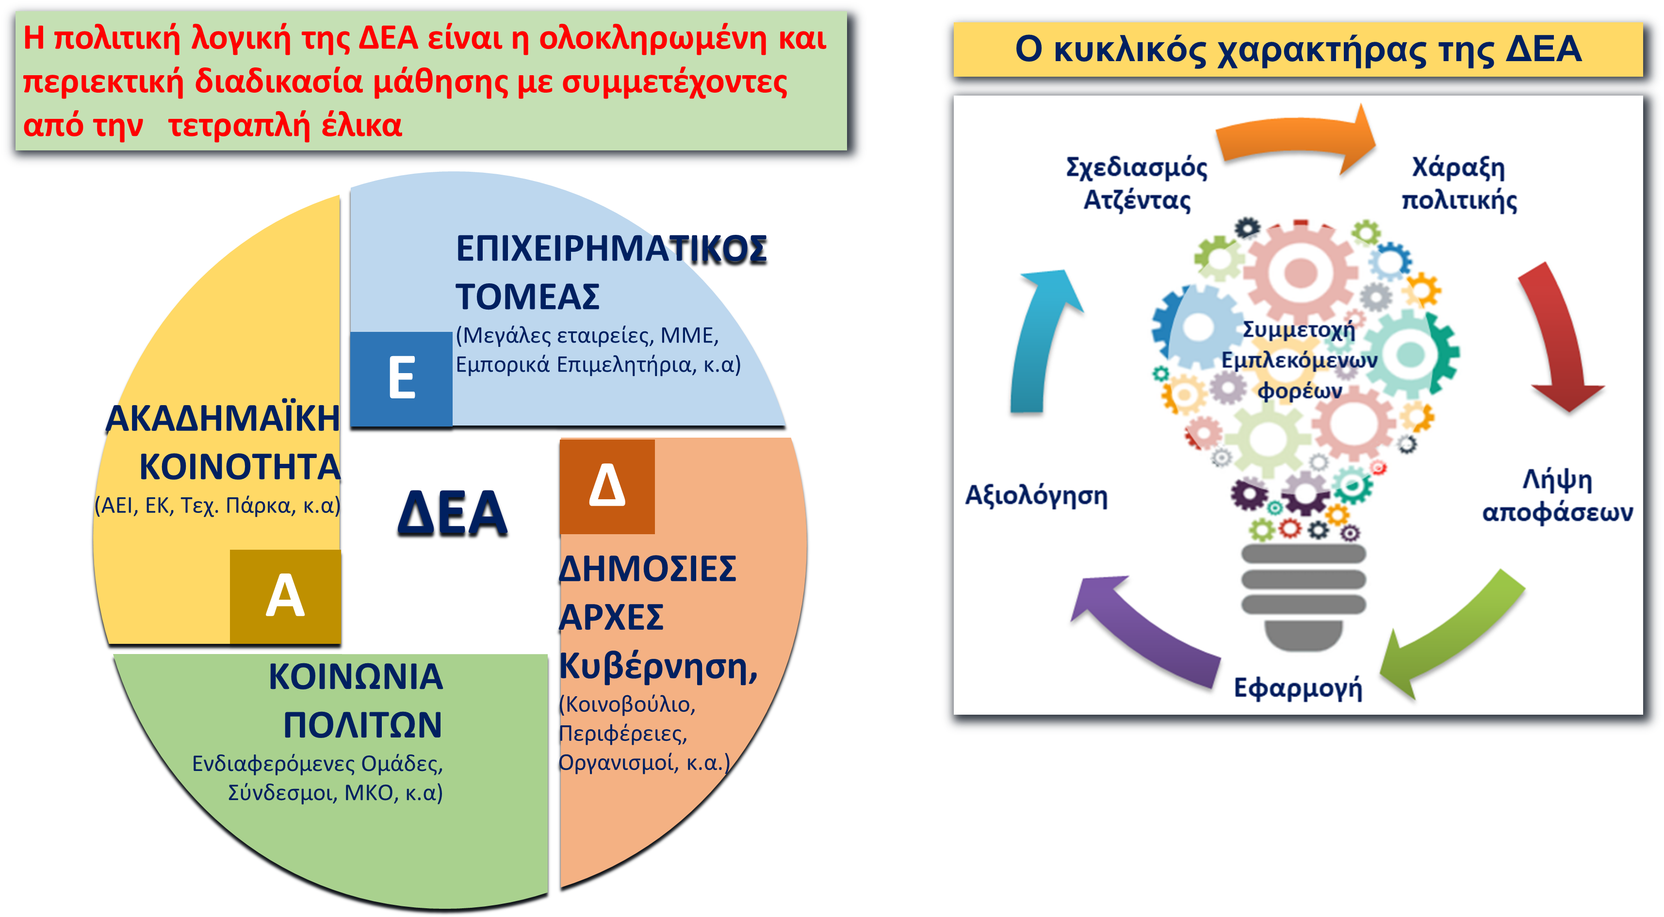
Διαδικασία Επιχειρηματικής Ανακάλυψης (ΔΕΑ)

Slide 10
Επιχειρηματική Ανακάλυψη ΓΓΕΚ
Συντονιστής
Συμβουλευτική Ομάδα Εργασίας
Πλατφόρμα

Slide 11

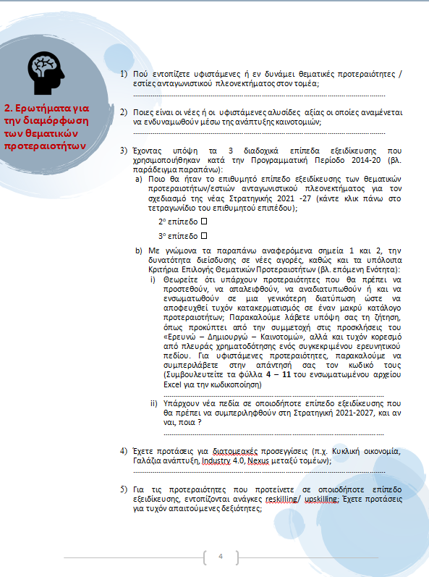





Ερωτήματα για την διαμόρφωση των θεματικών προτεραιοτήτων
Υπάρχον ή δυνητικό ανταγωνιστικό πλεονέκτημα τομέα
Αλυσίδες αξίας / ανάπτυξη καινοτομιών
01
04
02
Προτεραιότητες
Διατομεακές προσεγγίσεις
03
Ανάγκες reskilling upskilling
05

Slide 12

Κριτήρια προς επιλογή θεματικών προτεραιοτήτων
  Κρίσιμη μάζα επιχειρήσεων (όχι αποκλειστικά αριθμός αλλά και δυναμική)
  Διαθεσιμότητα αξιόλογου ερευνητικού δυναμικού
  Δυνατότητα ενσωμάτωσης σε διεθνείς αλυσίδες αξίας ή συμβατότητα με διεθνείς τάσεις
  Ύπαρξη cluster, hubs, άτυπων δικτύων και διασυνδέσεων
  Δυναμική διείσδυσης σε αγορές
  Δυναμική προσέλκυσης επενδύσεων
  Δυναμική δημιουργίας νέων επιχειρήσεων
  Δυνατότητα προσέλκυσης υφιστάμενων ΜΜΕ
  Δημιουργία θέσεων εργασίας εξειδικευμένου προσωπικού
  Δυνατότητα τεχνολογικής αναβάθμισης του τομέα

Slide 13
8 Θεματικοί Τομείς Έρευνας και Καινοτομίας
Αγροδιατροφική αλυσίδα
Περιβάλλον / Κυκλική Οικονομία
Αειφόρος Ενέργεια
Ψηφιακές Τεχνολογίες
Υλικά / Κατασκευές / Βιομηχανία
Μεταφορές / Εφοδιαστική Αλυσίδα
Βιοεπιστήμες / Υγεία / Φάρμακα
Τουρισμός / Πολιτισμός / Δημιουργική Βιομηχανία

Slide 14

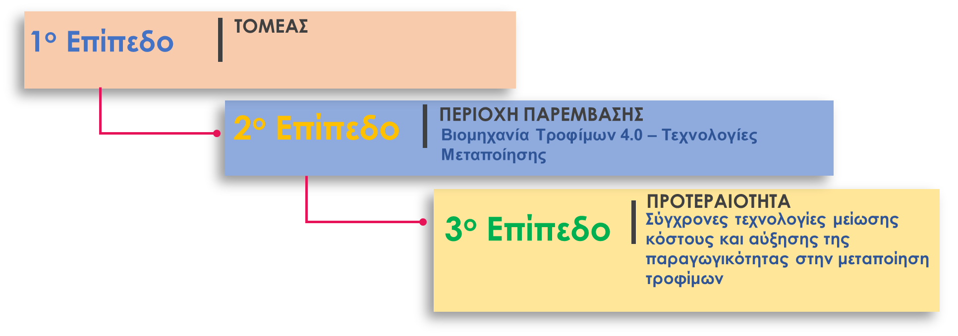
3 Διαδοχικά Επίπεδα Εξειδίκευσης
Παράδειγμα στη “Βιομηχανία της Εμπειρίας”
Τουρισμός - Πολιτισμός - Δημιουργικές Βιομηχανίες
Δημιουργικές Βιομηχανίες
Ανάπτυξη καινοτόμων εφαρμογών, τεχνολογιών και προσεγγίσεων στις παραστατικές τέχνες και τα λοιπά προϊόντα θεάματος και ακροάματος

Slide 15
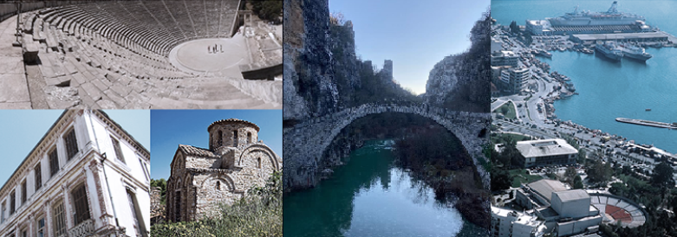
Προώθηση δράσεων έρευνας και καινοτομίας σχετικών με τον
Τομέα «Τουρισμός, Πολιτισμός, Δημιουργικές Βιομηχανίες»
Προτεραιότητα 1
2.1 ΠΟΛΙΤΙΣΜΟΣ: Έρευνα και ανάπτυξη καινοτόμων προϊόντων, υπηρεσιών, εργαλείων, εφαρμογών, αλυσίδων αξίας για την ανάδειξη, προστασία και προβολή της πολιτιστικής κληρονομιάς ή/και για την ενίσχυση και προβολή του ελληνικού πολιτισμού με ενδεχόμενες συνέργειες με τους υποτομείς του Τουρισμού ή/και των Δημιουργικών Βιομηχανιών.
Περιοχή Παρέμβασης
2.2 ΤΟΥΡΙΣΜΟΣ: Έρευνα και ανάπτυξη καινοτόμων προϊόντων, υπηρεσιών, εργαλείων, εφαρμογών, αλυσίδων αξίας για την ενίσχυση και προβολή του Ελληνικού Τουρισμού με ενδεχόμενες συνέργειες με τους υποτομείς του Πολιτισμού ή/και των Δημιουργικών Βιομηχανιών.
2.3 ΔΗΜΙΟΥΡΓΙΚΕΣ ΒΙΟΜΗΧΑΝΙΕΣ: Έρευνα και ανάπτυξη καινοτόμων προϊόντων, υπηρεσιών, εργαλείων, εφαρμογών, αλυσίδων αξίας για την ενίσχυση και προώθηση των εγχώριων Δημιουργικών Βιομηχανιών με ενδεχόμενες συνέργειες με τους υποτομείς του Πολιτισμού ή /και του Τουρισμού.
Προτεραιότητα Ν

Slide 16
Πολιτισμός (ενδεικτικές προτεραιότητες)
Ανάπτυξη νέων τεχνολογιών-τεχνικών-μεθόδων καταγραφής ή/και ψηφιοποίησης ή/και επιστημονικής τεκμηρίωσης πολιτιστικής κληρονομιάς (κινητής, ακίνητης και άυλης)
Ανάπτυξη καινοτόμων εφαρμογών, τεχνικών, μεθόδων για την αναβίωση, αναπαράσταση και γενικά για την ανάδειξη και προστασία της πολιτιστικής κληρονομιάς, καθώς και για την ενίσχυση και προβολή του ελληνικού πολιτισμού, μέσω τεχνολογιών λόγου, ήχου, εικόνας, εικονικής, επαυξημένης και μικτής πραγματικότητας, ψηφιακών παιγνίων και παιγνιοποίησης ή/και σε συνδυασμό με τεχνολογίες αιχμής (δικτύωση 5G, τεχνητή νοημοσύνη, μηχανική μάθηση, αυτόματη μετάφραση, κ.ά.)
Ανάπτυξη ή/και κατοχύρωση πρωτότυπου πολιτιστικού περιεχομένου, που αφορά ενδεικτικά σε: εκδόσεις (έντυπες και ψηφιακές), οπτικοακουστικά, δισκογραφικό τομέα, ψηφιακές εφαρμογές, εκπαιδευτικά προγράμματα και παιχνίδια (ψηφιακά και μη), ηχητικές εκδόσεις, διαδικτυακές πλατφόρμες, περιβάλλοντα υπολογιστικού νέφους, δίκτυα γνώσης κλπ
Έρευνα και ανάπτυξη καινοτόμων προϊόντων και υπηρεσιών για τη διασύνδεση του πολιτισμού και της πολιτιστικής κληρονομιάς με τον τομέα της υγείας, της ευεξίας και της θεραπείας (π.χ. θεραπεία νόσου Alzheimer, αυτισμού, κ.λπ.).

Slide 17
Τουρισμός (ενδεικτικές προτεραιότητες)
Ανάπτυξη τεχνολογιών, εφαρμογών και υπηρεσιών για την υποστήριξη της δημιουργίας έξυπνων και βιώσιμων υποδομών (π.χ. μαρίνες/τουριστικοί λιμένες, αεροδρόμια, εμπορικά κέντρα, χώροι αναψυχής και γενικά σημεία ενδιαφέροντος ή χρηστικά σημεία των πόλεων) με στόχο την προηγμένη και αποδοτική παροχή πολιτιστικών και τουριστικών υπηρεσιών.
Ανάπτυξη και αξιοποίηση καινοτόμων εργαλείων, προϊόντων, υπηρεσιών και διαδικασιών, για την προώθηση και υποστήριξη ειδικών μορφών τουρισμού (π.χ. κρουαζιέρα, yachting, πολιτιστικός, θρησκευτικός, καταδυτικός και θαλάσσιος τουρισμός, τουρισμός υπαίθρου, επιστημονικός/εκπαιδευτικός τουρισμός, αστικός τουρισμός, οικοτουρισμός, γαστρονομικός τουρισμός, οινοτουρισμός, ιατρικός, αθλητικός, βιωματικός, εναλλακτικός τουρισμός).
Ανάπτυξη καινοτόμων προϊόντων, υπηρεσιών και εφαρμογών για τον παράκτιο και θαλάσσιο/καταδυτικό τουρισμό ή/και την καταγραφή παράκτιων και θαλάσσιων περιοχών καταδυτικού ενδιαφέροντος και γενικά για την ανάπτυξη της γαλάζιας οικονομίας.
Ανάπτυξη εφαρμογών για τη βελτίωση, πρόβλεψη και διαχείριση του ενεργειακού και περιβαλλοντικού αποτυπώματος και θεμάτων βιοασφάλειας των τουριστικών υποδομών. Συμπεριλαμβάνονται εφαρμογές που αξιοποιούν τεχνολογίες για Ευφυείς Χώρους (Smart Spaces ή Buildings), Διαδίκτυο των Πραγμάτων (Internet of Things) κ.ά.

Slide 18
Δημιουργικές Βιομηχανίες (ενδεικτικές προτεραιότητες)
Ανάπτυξη εφαρμογών προώθησης μάρκετινγκ και γενικότερα υποστήριξης της λήψης αποφάσεων για την τόνωση της ανταγωνιστικότητας του υποτομέα Δημιουργικών Βιομηχανιών, με αξιοποίηση τεχνικών διαχείρισης πληροφοριών και μεγάλων δεδομένων (big data).
Ανάπτυξη καινοτόμων εφαρμογών προστασίας ψηφιακού περιεχομένου (υπάρχον οπτικοακουστικό περιεχόμενο, νέοι παραγωγοί, δημιουργοί, ερασιτεχνικές ταινίες, προωθητικό υλικό, κλπ), π.χ. εφαρμογές για εκμετάλλευση, εκκαθάριση, διαχείριση πνευματικών δικαιωμάτων-Digital Rights Management, υδατογράφηση-watermarking.
Ανάπτυξη καινοτόμων ψηφιακών πλατφορμών και μεθόδων διανομής και εκμετάλλευσης οπτικοακουστικού περιεχομένου ή/και ψηφιακών εφαρμογών. Μπορεί να περιλαμβάνει και συλλογή περιεχομένου με χρήση και αξιοποίηση ανοικτών δεδομένων, κοινωνικών δικτύων και μεθόδων πληθοπορισμού (crowdsourcing).
Ανάπτυξη ψηφιακών παιγνίων και τεχνικών παιγνιοποίησης (gamification) για ΗΥ, κινητές συσκευές και παιχνιδομηχανές, αξιοποιώντας πολιτιστικό, τουριστικό ή άλλο περιεχόμενο (π.χ. τέχνες, ιστορία, επιστήμες, γαστρονομία ή άλλα), για σκοπούς ψυχαγωγίας, εκπαίδευσης, ανάπτυξης της σχεδιαστικής σκέψης (design thinking), υγείας, ευεξίας, φυσικής κατάστασης κλπ.
Ανάπτυξη καινοτόμων εφαρμογών, τεχνολογιών και προσεγγίσεων στις παραστατικές τέχνες και τα λοιπά προϊόντα θεάματος και ακροάματος.

Slide 19

Συνέργειες Τομέα με άλλες Στρατηγικές
ΓΓΒ (Digital
Transformation of the
Greek Industry)
ΓΓΨΔΑΔ (Βίβλος
Ψηφιακού
Μετασχηματισμού)
Horizon Europe
Cluster 2 “Culture, creativity and inclusive society”
και
Cluster 4 “Digital, Industry and Space”
ΣΕΒ (Σχέδια επενδυτικής
και αναπτυξιακής
στρατηγικής-Δράσεις
προσαρμοστικότητας
επιχειρήσεων και
εργαζομένων σε τομείς
της βιομηχανίας)
ΓΓΕΚ
Περιβάλλον –
Τουρισμός –
Δημιουργικές Βιομηχανίες

Slide 20

Πηγές Χρηματοδότησης 2021-27 > 1,8 δις €
«Ανταγωνιστικότητα»
ΣΠ1, 1.v: : Δεξιότητες
139.622.108 €
«Ανταγωνιστικότητα»
ΣΠ3, 1.i: : Χρηματοδοτικά εργαλεία για καινοτόμες επιχειρήσεις
110.000.001 €
Πρόγραμμα Ανάκαμψης & Ανθεκτικότητας:
485.000.000 €
Ταμείο Δίκαιης Αναπτυξιακής Μετάβασης:
250.000.000 €
Περιφερειακά Προγράμματα, Άλλα Τομεακά Προγράμματα, Κρατικός Προϋπολογισμός, Φορολογικά Κίνητρα,
Horizon Europe
«Ανταγωνιστικότητα»
ΣΠ1, 1.i: Έρευνα, Καινοτομία, Νέες Τεχνολογίες
633.228.490 €

Slide 21
Δομή Διακυβέρνησης της Στρατηγικής Έξυπνης Εξειδίκευσης
Συμβούλιο Συντονισμού & Παρακολούθησης Αναπτυξιακών Παρεμβάσεων
Υπουργός
Εθνικής Οικονομίας και Οικονομικών
Περιφερειάρχης
ΣΤΡΑΤΗΓΙΚΟ
Συμβούλιο Εθνικής Στρατηγικής Έξυπνης Εξειδίκευσης
ΠΣΕΚ
Αρμόδιο Περιφερειακό Όργανο
ΜΟΝ ΕΣΕΕ
ΣΥΝΤΟΝΙΣΤΙΚΟ
ΔΕΑ
ΔΕΑ
Φορείς Διαχείρισης
Φορείς Διαχείρισης
ΥΛΟΠΟΙΗΣΗΣ
Φορείς Υλοποίησης
Φορείς Υλοποίησης

Slide 22
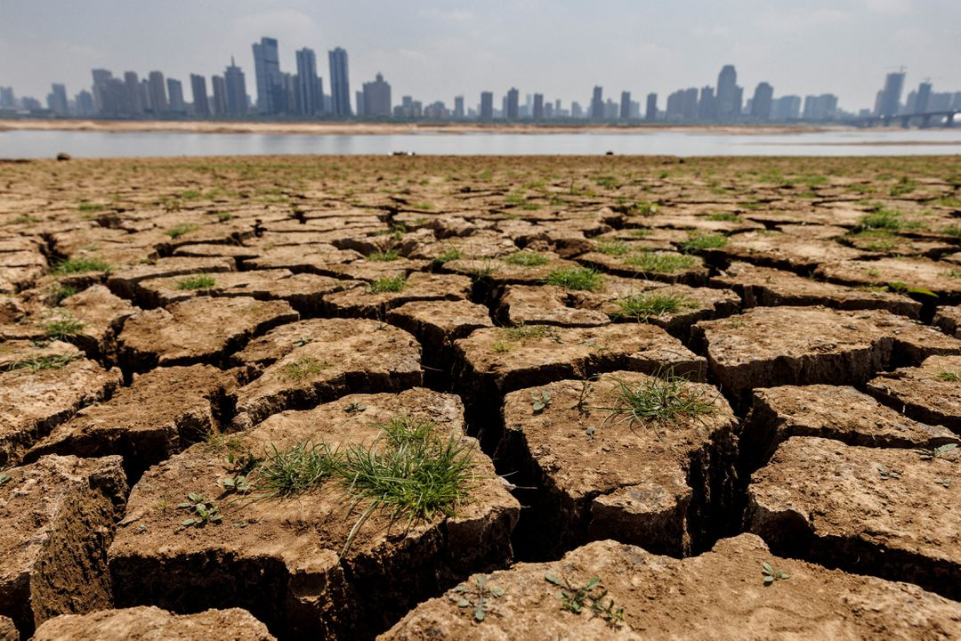
Νέες Προοπτικές της ΠΠ 2021 – 2027
  Διαθεματικές προσεγγίσεις (Nexus “Περιβάλλον – Υγεία – Κλιματική Αλλαγή”, Nexus “Ενέργεια – Περιβάλλον – Αγροδιατροφή” κ.λπ.)
  Τεχνολογίες 4ης Βιομηχανικής Επανάστασης (Τεχνητή Νοημοσύνη, Προηγμένες ΤΠΕ, Προηγμένα Ρομπότ, Προηγμένα Υλικά & Αισθητήρες, Νανοτεχνολογία, Βιότεχνολογία, Βίοπληροφορική, κ.λπ.)
  Απολιγνιτοποίηση
  Δεξιότητες
  Μεγάλες Κοινωνικές Προκλήσεις (Υγεία, Κλιματική Αλλαγή, Food Resilience κ.λπ.)
  Υποστήριξη ευρύτερων εθνικών, Ευρωπαϊκών ή/και διεθνών Στρατηγικών (Πράσινη Συμφωνία, Κυκλική Οικονομία, Στόχοι Βιώσιμης Ανάπτυξης (SDGs), Γαλάζια Ανάπτυξη, Καθαρή Ενέργεια, Πράσινο Υδρογόνο, Ευφυείς Μεταφορές, Βιοποικιλότητα, Βιο-οικονομία, Ασφάλεια, κ.λπ.)

Slide 23
Συμπεράσματα / Το Μέλλον ως Προκλήσεις και Ευκαιρίες
  Η ΕΣΕΕ δεν είναι απλώς ένα έγγραφο – είναι μια δυναμική διαδικασία που απαιτεί τη συμμετοχή όλων:
  Επιχειρήσεις: Μέσω της υιοθέτησης κυκλικών μοντέλων και τεχνολογιών χαμηλών εκπομπών.
  Ερευνητικές Κοινότητες: Με την παραγωγή γνώσης που αντιμετωπίζει κρίσιμα θέματα, όπως η θαλάσσια ρύπανση ή η ενεργειακή φτώχεια.
  Πολιτεία / Κράτος: Με την ενίσχυση των θεσμικών μηχανισμών (π.χ. η Μονάδα Παρακολούθησης της ΕΣΕΕ) για διαρκή αξιολόγηση και προσαρμογή.
  Σε έναν κόσμο που αντιμετωπίζει διπλές κρίσεις – κλιματική και οικονομική – η ΕΣΕΕ προσφέρει το εργαλείο για μια ολιστική μετάβαση. Δεν πρόκειται απλώς για μια στρατηγική ανάπτυξης, αλλά για ένα συμβόλαιο με τις επόμενες γενιές.

Slide 24
Υπουργείο Ανάπτυξης
Ευχαριστώ για την προσοχή σας!
Κωνσταντίνος Τζαμαλής
Στέλεχος της Δ/νσης
Σχεδιασμού και Προγραμματισμού Έρευνας και Καινοτομίας
3 Ιουνίου 2026

